Slide 1

Autofiktion
- biografisme på kanten

Slide 2
Vi skal i gang med nyt forløb
Autofiktion – den nye, dominerende bølge i litteraturen, både i DK og internationalt
Mest litteratur, men også lidt medier og sprog

Slide 3
Diskutér med sidemanden
Hvor får forfattere deres inspiration fra?
Er fiktion (kun) fri fantasi?
Må en forfatter skrive om sit eget liv?
Er det noget, andre gider læse om?
Er det vedkommende for andre?
Er det i orden at skrive om sig selv og mennesker tæt på én?

Slide 4

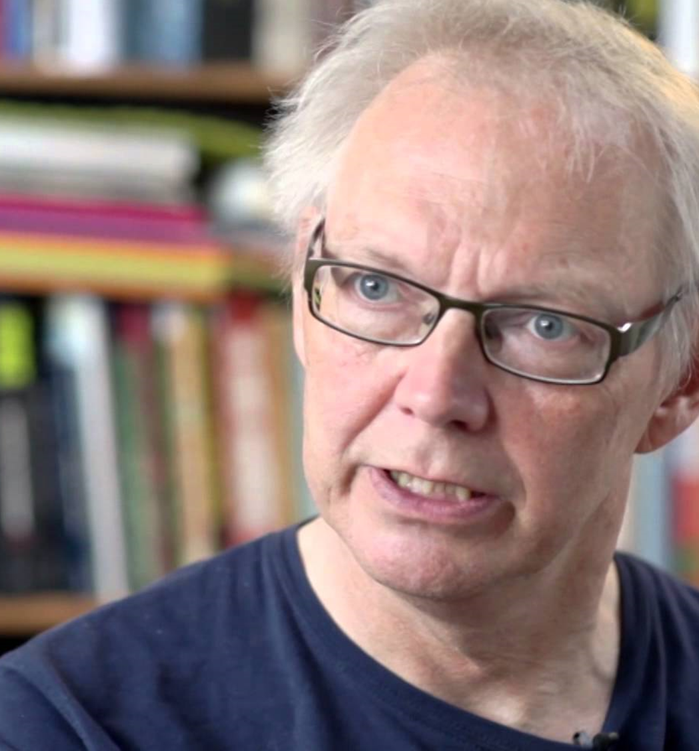
Erling Jepsen: Kunsten at græde i kor
”Jeg er vokset op i et torturkammer. Jeg boede i et indremissionsk lokalsamfund i Sønderjylland og var den mindste i en søskendeflok på fem. Min far kørte rundt med mælk, og min mor stod i et lille ismejeri. Min familie var præget af incest, trusler om selvmord og psykisk sygdom. Det er beskrevet i min roman, "Kunsten at græde i kor", som er meget selvbiografisk.”

Slide 5
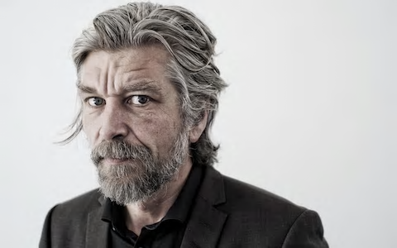
Karl Ove Knausgaard: Min kamp
Karl Ove Knausgårds over 2500 siders lange selvbiografiske værk Min kamp (2009-2011) er blevet fremhævet som et af nyere tids mest centrale værker, og Knausgård sammenlignes af anmelderne med store, litterære navne som Marcel Proust (1871-1922), Knut Hamsun (1859-1952) og Henrik Ibsen (1828-1906).
Værket er en blanding af autobiografi og essaysamling. Vi følger fortælleren Knausgård gennem hans liv: Fra barndommen i Kristiansand med en alkoholiseret og tyrannisk far, til Knausgård som voksen sidder i Malmø med børn og en syg kone, mens han kæmper for at færdiggøre den selvsamme bog, som man sidder og læser.

Slide 6
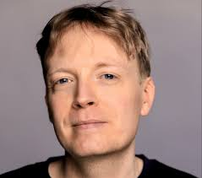

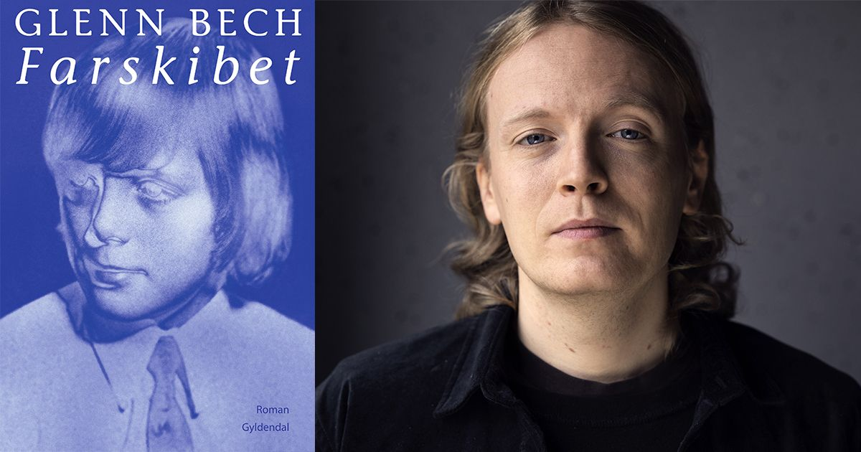
Glenn Bech (fra Bech, Glenn | forfatterweb)
Glenn Bech debuterede som forfatter i 2021 med ”Farskibet”. Den autofiktive erindringsbog, der tager form som løsrevne dialoger, afskrift, lyrik og henvendelser, bearbejder en hård barndom og forsøger at rive traumerne op med rode. Manifestet ”Jeg anerkender ikke længere jeres autoritet” fra 2022 fortsætter det vrede opgør – med homofobi, klassesamfundet og de privilegieblindes overskud, og i 2025 udkom ”Jeg er ikke færdig med dig”, hvor forfatteren tog et skridt mod en mere traditionel form for fiktion uden at forlade sine gennemgående temaer som giftig maskulinitet, klasseskel, seksualitet, overgreb og mindreværd.

Slide 7

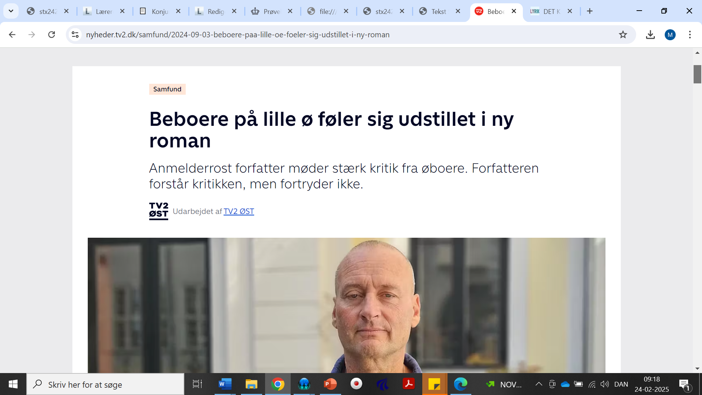
Thomas Boberg: Insula (2024)
”Det er vist snart ikke længere nogen stor hemmelighed, at min roman Insula, ifølge nogle stærkt utilfredse stemmer, har kløvet en ø ved navn Fejø i to (tænk at en bog kan ”ødelægge” en ø, jeg tvivler dog lidt endnu). Det har heller aldrig været meningen. Jeg ønskede eller rettere drømte om at skrive en skøn bog, men skøn er ikke glat, skøn betyder alt muligt vildt og smukt og grimt og kikset og apokalyptisk og kærlighedserklærende og nedslået og musikalsk og formørket og stjerneklart og morgenlyst og mere til. Men jeg ser på det, prøver at forstå, hvad det er, der er så svært, hvilke følelser der er på spil, og jeg anerkender, at der er følelser på spil, og at det indimellem er til at græde over.”

Slide 8
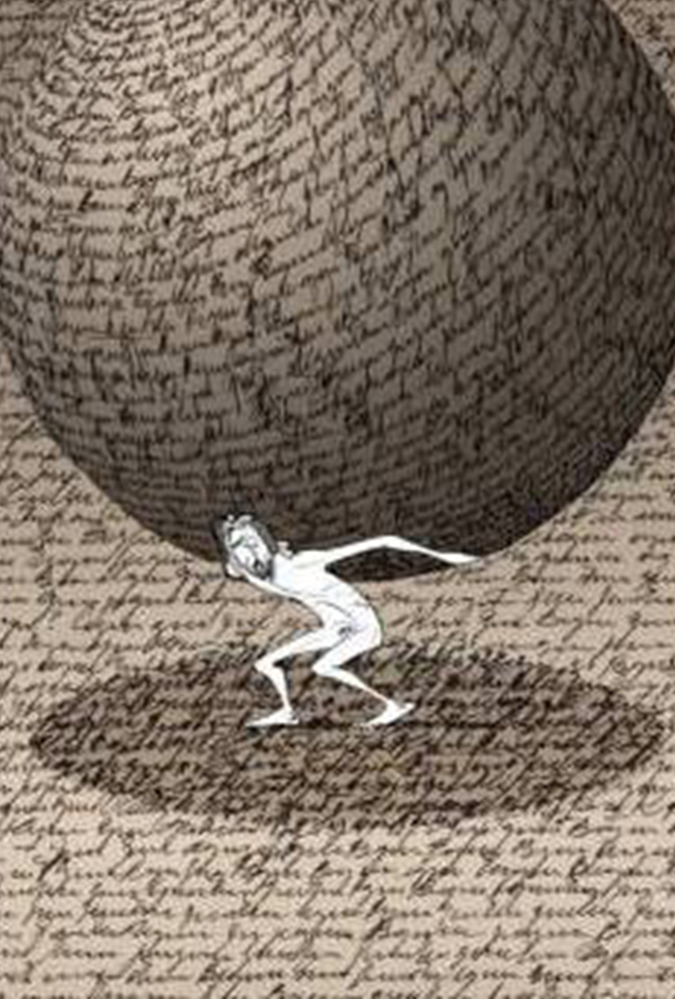
Begrebet autofiktion
Auto → selv
Bruges fx i autobiografisme
Fiktion → skønlitteratur
Altså: Skønlitteratur om en selv (er det selvmodsigende?)
Forståelse: Selvbiografien og skønlitteraturen i forening

Slide 9
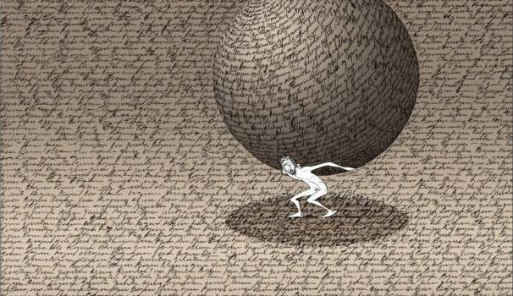
Begrebet autofiktion
Ordnet.dk
”litterær genre mellem selvbiografi og roman hvor en forfatter behandler en periode i sit eget liv i fiktionaliseret form, med brug af virkelighedens steder, navne, erindrede begivenheder osv.”
Information.dk
”Autofiktionen er det nye paradigme, den er det 21. århundredes absolut formmæssige nybrud, som samtidig erstatter det 20. århundredes traditionelle sprogmodernisme.”
”Jeg havde læst Kirsten Thorups nye roman Erindring om kærligheden og lavede et interview med forfatteren. Jeg var ikke i tvivl om, at forfatteren i høj grad bygger sine romaner på egne oplevelser og liv, og hendes hovedperson Tara har klare træk til fælles med forfatteren, så det var oplagt at konfrontere hende med debatten. Thorup sagde i interviewet, at det er meningsløst at skelne mellem autofiktion og fiktion, for al fiktion baserer sig på erindring og private oplevelser. Fiktionens kraft og form består netop i at transformere det private og alt det, man oplever til noget mere alment. Alle forfattere tager afsæt i deres eget liv og intet kommer ud af den blå luft”

Slide 10
Tre typer af autofiktion
Definitionen fra ”Selvfortalt” af Poul Behrendt:
Autofiktion som fri selvbiografisk konstruktion (grænsen mellem det faktiske og det fiktive er flydende)
Autofiktion som dobbeltkontrakt (modsætningen mellem fakta og fiktion er betydningsbærende)
Autofiktion som selvfortælling (værket er forpligtet på en selvbiografisk virkelighed)

Slide 11
Dobbeltkontrakten
Groft sagt findes der to slags tekster. Sagprosa og fiktion. Den første refererer til en virkelighed uden for teksten, noget som faktisk er sket, mens den anden er opdigtet. I almindelighed er læseren udmærket klar over denne skelnen. Og han forstår at indrette sin læsning efter tekstens præmisser. Efter den kontrakt (sagprosa eller fiktion), han på forhånd har indgået med forfatteren.
Men hvad nu hvis avisartiklen pludselig viser sig at være opdigtet? Eller det fiktive værk alligevel har rod i virkeligheden? Hvis den kontrakt, som læser og forfatter har indgået, ved nærmere eftersyn slet ikke holder stik, men må omvurderes i en ny kontrakt. Ja, så har man det, lektor på Københavns Universitet, Poul Behrendt, betegner dobbeltkontrakten. En hverken-eller-konstruktion, der sprænger både fiktionens og sagprosaens rammer.
Hvilken kontrakt tegnes mellem læser og forfatter i ”Kunsten at græde i kor”?

Slide 12
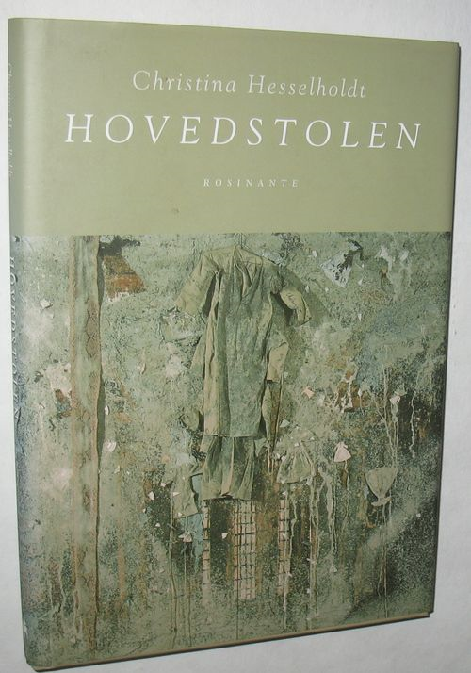
Hovedstolen
Oprindelig betydning: Hovedstolen er “startgælden” på det lån man er ved at tage. Hovedstolen er uændret hele lånet igennem, også selvom der afdrages på lånet.
Alt for mange gange er digteren Per Højholt (1928-2004) blevet citeret for at have sagt, at man “ikke bør tage af hovedstolen”, dvs. ikke blande sig selv og sit liv ind i sine tekster. Udsagnet, som i virkeligheden stammer fra Højholts svigermor, bliver med jævne mellemrum fremhævet af diverse mennesker med forstand på litteratur som en god tommelfingerregel: Tag ikke af hovedstolen! Det vil der – efter sigende – ikke komme god litteratur ud af. Men allerede i 1998 beviste Christina Hesselholdt det modsatte med sin kritikerroste bog med – som der står på bagsiden – “50 fiktioner om en barndom”, der slet og ret hedder Hovedstolen (og hvem den titel er en hilsen til, kan der næppe herske nogen tvivl om).

Slide 13
Fortællerens rolle
I mange autofiktive og selvbiografiske værker indtager fortælleren en bestemt rolle i forfatterens egen skildring af sig selv:
Offer, medløber eller bøddel
Hvilken rolle har Allan i ”Kunsten at græde i kor”?
Hvilken rolle har Jørgen Leth i ”Kokkens datter”?
Eksempel på offerrollen: Yahya Hassan i sin egen digtsamling

